Slide 1


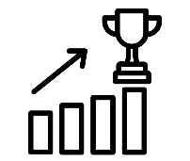
Marktverkenning
Begrippen
Marktsegmentatie
Empathy map / Value fit
SDP-model
Marketingmix
Adoptiecurve
IBS Thema
De nieuwe economie
Marktverkenning
Financiën
De verborgen impact
Ondernemen
IBS Toetsing
Kennistoets
Ondernemingsplan
Vlog
Week 1 | Week 2 | Week 3 | Week 4 | Week 5 | Week 6 | Week 7 | Week 8 | Week 9 | Week 10

Slide 2



Vorige keer
Je wilt onderzoeken/ weten wie:
Doelgroepsanalyse
Marktanalyse
Jouw producten/ diensten gaan kopen
Vergelijkbare producten verkopen

Slide 3
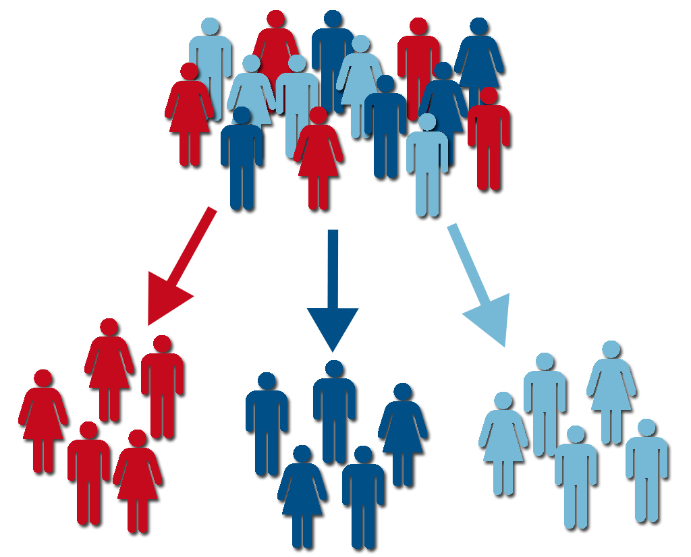
Vorige keer
Doelgroepsanalyse
Jouw producten/ diensten gaan kopen
Segmenteren van de markt op basis van:
Demografische kenmerken
Psychografische kenmerken
Geografische kenmerken

Slide 4
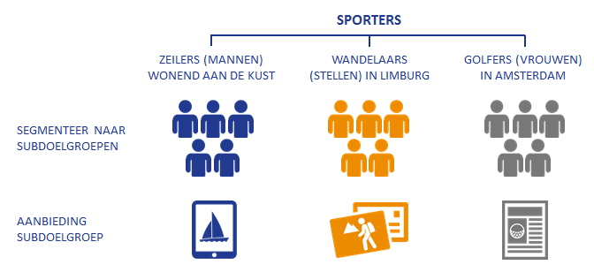
Vorige keer
Doelgroepsanalyse
Jouw producten/ diensten gaan kopen
Segmenteren van de markt op basis van:
Demografische kenmerken
Psychografische kenmerken
Geografische kenmerken

Slide 5
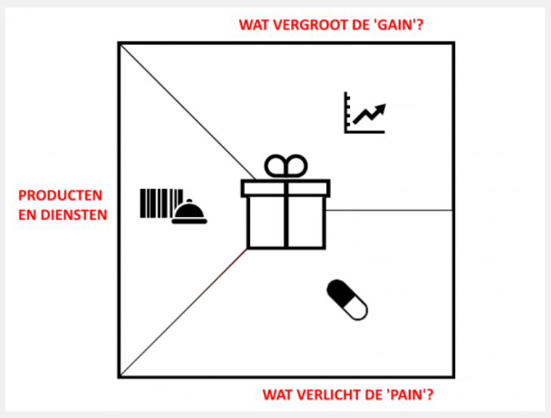
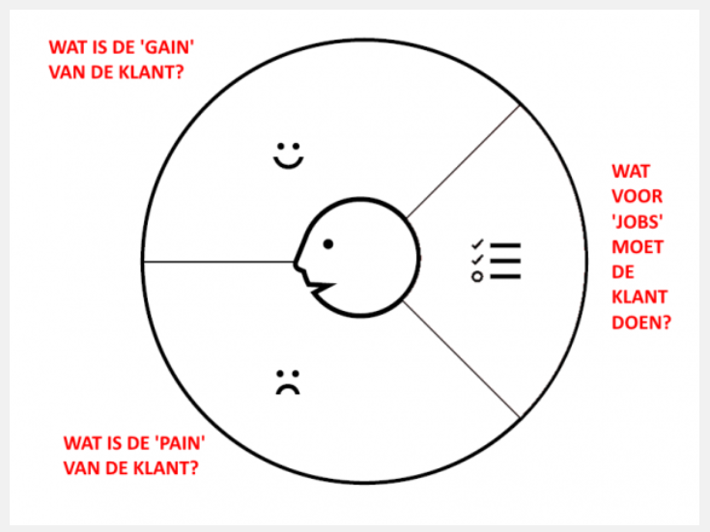
Vorige keer
Empathy map
Notes:
Eerst:
De jobs zijn de taken die moeten worden gedaan, problemen die moeten worden opgelost of behoeften die moeten worden vervuld. Het kunnen meerdere jobs zijn en niet alle jobs hoeven even belangrijk te zijn
De pain zijn de onplezierige neveneffecten of bijkomstigheden zoals kosten, negatieve emoties of risico’s. (ook hier niet alles is even belangrijk)
De gain is de uitkomst die klant wil, verwacht of verrast door zou zijn. Denk hierbij aan kosten besparing, positieve emotie, gebruiksgemak, sociale status enz. (ook hierbij zit een waarderingselement)
Daarna:
Hoe past jouw product/dienst bij de behoefte van de klant. Wat is jouw toegevoegde waarde? Wat is jouw ‘Waarde Propositie’.
https://robertvaneekhout.nl/2018/06/het-value-proposition-canvas-ontwerp-de-perfecte-waardepropositie

Slide 6

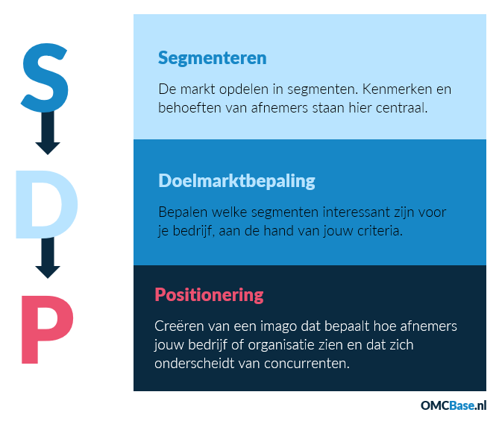
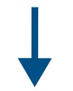


SDP model

Slide 7
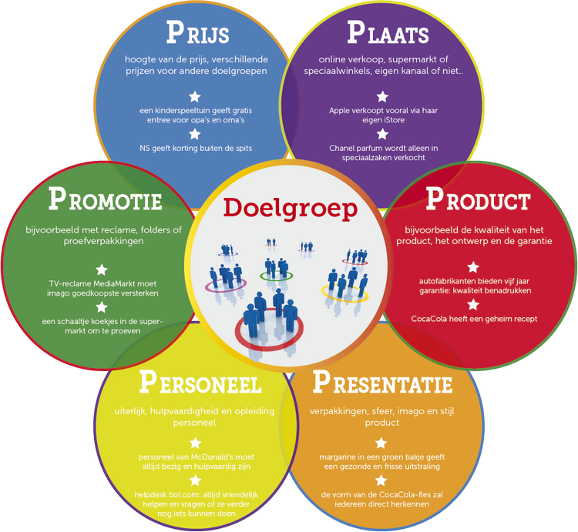

Vorige keer
Marketingmix
Hèt ‘recept’ dat bepaalt of een onderneming succes heeft of niet.

Slide 8

Doelgroepanalyse (deel 2)

Slide 9
Doelgroepanalyse (deel 2)

Slide 10
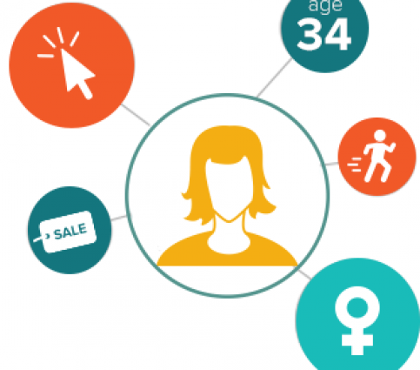
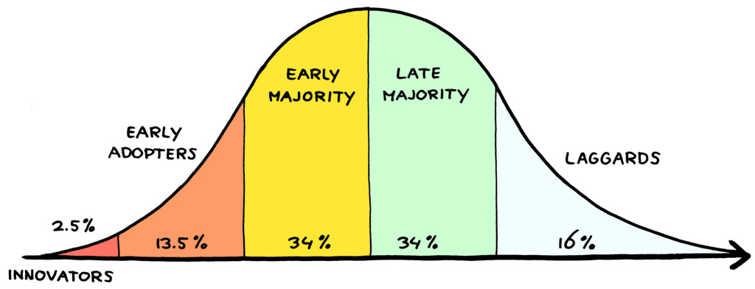
Doelgroepanalyse
Analyseer jullie doelgroep op basis van:
  Geografische factoren (bijv. woonplaats, buurt en regio)
  Demografische factoren (bijv. leeftijd, geslacht, nationaliteit en gezinssamenstelling)
  Psychografische factoren (bijv. trendgevoelig, sportief, vegetarisch en milieubewust)
In welke categorie van de adoptiecurve behoort jullie doelgroep? Meer info
Notes:
https://strategyzer.com/academy/course/business-models-that-work-and-value-propositions-that-sell/1/1/2

Slide 11
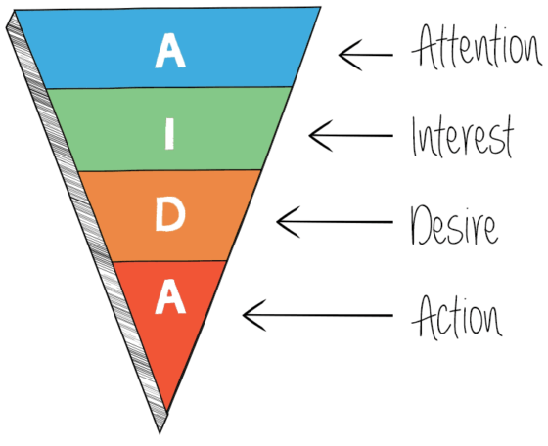

Adoptiecurve
Adoptie
Notes:
https://strategyzer.com/academy/course/business-models-that-work-and-value-propositions-that-sell/1/1/2

Slide 12
Adoptiecurve
Notes:
https://strategyzer.com/academy/course/business-models-that-work-and-value-propositions-that-sell/1/1/2

Slide 13
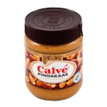
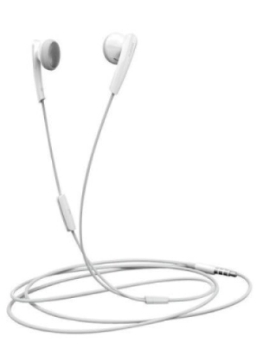
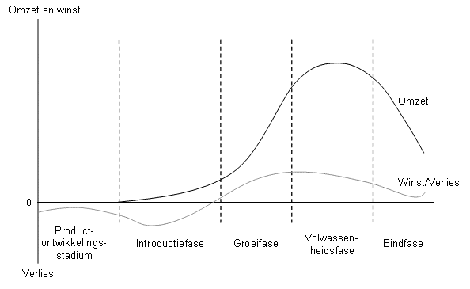
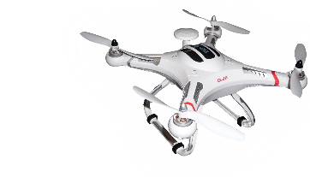
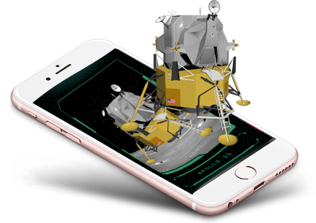
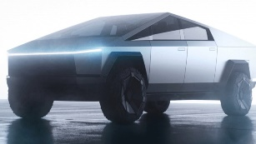

Productlevenscyclus
Notes:
https://strategyzer.com/academy/course/business-models-that-work-and-value-propositions-that-sell/1/1/2

Slide 14
Productlevenscyclus
Ma
Di
Wo
Do
Vr
Notes:
https://strategyzer.com/academy/course/business-models-that-work-and-value-propositions-that-sell/1/1/2

Slide 15
Productlevenscyclus en adoptiecurve
Notes:
https://strategyzer.com/academy/course/business-models-that-work-and-value-propositions-that-sell/1/1/2

Slide 16
Opdracht
Werk bovenstaande theorie uit voor het onderdeel Doelgroepanalyse van het ondernemersverslag
Zet jullie uitgewerkte bedrijfsidee in jullie Teamskanaal.
Geef je maatschappelijk stage door aan Machiel of Thomas
Rond het ruilspel en de marktplaats opdracht af.

